Slide 1
الگوریتم - فلوچارت

Slide 2
الگوریتم فلوچارت
توضیح نام الگوریتم:
به احترام ریاضیدان بزرگ ایرانی ابوموسی خوارزمی و روشی که او در حل مسائل به شیوه منطقی بکار برده ، این روش را الخوارزمی می نامیدند که بعد از معرب شدن این واژه بصورت الگوریتم بیان شد

Slide 3
تعریف الگوریتم
به مجموعه ای از یک یا چند دستور العمل که اجرای آنها با ترتیب تعیین شده منجر به انجام یک کار می گردد
ویژگی های الگوریتم
- مشخص بودن تعداد دستور العمل
- دارای ابتدا و انتها
- بدون پیچیدگی و ابهام
- قابل فهم و اجرا
- رسیدن به هدف پس از اجرا

Slide 4
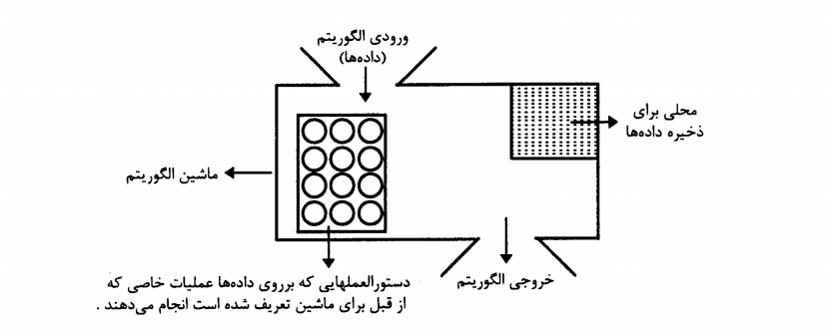
تعریف الگوریتم در ماشین
دریافت یک یا چند داده A=10
ارسال یک یا چند مقدار به عنوان خروجی (درخواست چاپ A که برابر است با 10)
انجام عملیات مقایسه بین داده ها A>B
انجام عملیات ریاضی بین داده ها A+B

Slide 5
اعداد
اعداد طبیعی: از 1.2.3.4 و ... بی نهایت عدد تشکیل می شود واختلاف هر عدد با عدد قبل 1 است
N = {1,2,3,…}
اعداد صحیح : این اعداد از دو طرف نا محدود است
Z = {0,+-1,+-2,+-3,…}
اعداد گویا: اعداد نامحدود کسری که صورت و مخرج شان اعداد صحیح و مخرج مخالف صفر باشد
Q = {A/B | B <> 0}
اعداد حقیقی: اعداد نامحدود شامل اعداد طبیعی ، اعداد صحیح ، اعداد گویا ، اعداد گنگ (رادیکال )

Slide 6
تمرین الگوریتم
محاسبه میانگین 3 عدد (5و4و3) را توسط الگوریتم محاسبه نمایید.
1- شروع
2- عدد 5 را در A قرار بده
3- عدد 4 را در B قرار بده
4- عدد 3 را در C قرار بده
5- جمع اعداد A,B,C را در S قرار بده
6- مقدار S را بر 3 تقسیم کن و در AVG قرار بده
7- مقدار AVG را چاپ کن
8 – پایان

Slide 7

شروع فلوچارت

Slide 8
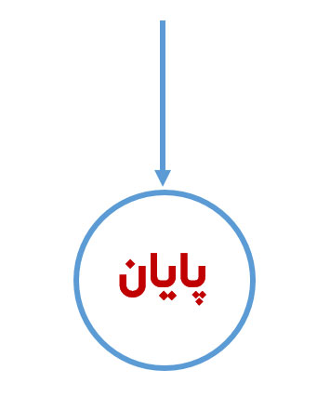
پایان فلوچارت

Slide 9
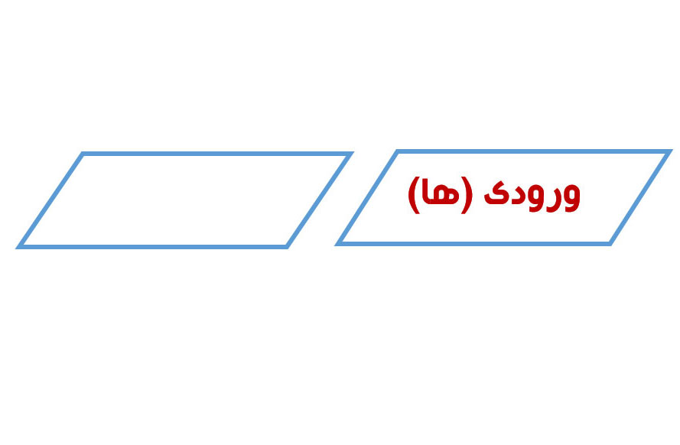
ورودی ها فلوچارت

Slide 10
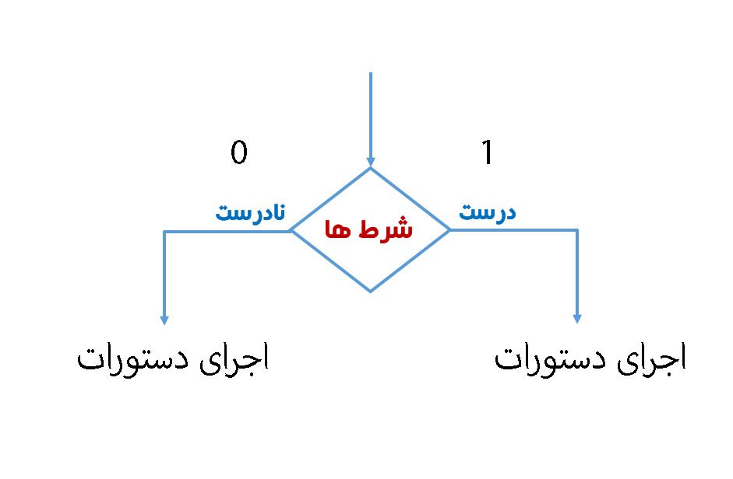
شرط فلوچارت
شرط فلوچارت
خروجی شرط دو مقدار می تواند باشد بصورت منطقی
اینکه شرط بر قرار بوده و یا اینکه شرط برقرار نبوده

Slide 11
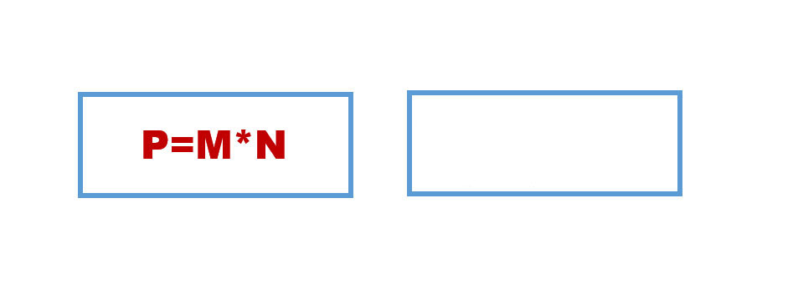
پردازش فلوچارت

Slide 12

خروجی فلوچارت
هر دو تصویر در خروجی استفاده می شود
در قدیم ورودی و خروجی یک شکل بوده اما امروزه از دو تصویر در خروجی استفاده می شود

Slide 13
BEGIN
تمرین فلوچارت ساده:
محاسبه مجموع اعداد 1 الی 4 و چاپ آن در خروجی
A=1+2+3+4
PRINT A
END

Slide 14
تمرین فلوچارت ساده:
حاصل میانگین اعداد 3و4و5 را نشان بده
Begin
AVG = (5+4+3) /3
Print AVG
End

Slide 15
BEGIN
تمرین فلوچارت ساده:
حاصل ضرب دو عدد از ورودی را در خروجی نمایش بده
INPUT A, B
Multi = A * B
PRINT Multi
END

Slide 16
تمرینات برای الگوریتم و فلوچارت
تمرین فلوچارت سطح متوسط:
فلوچارت رسم نمایید که عددی را بر حسب ثانیه دریافت کرده تعیین کند چند ساعت و چند دقیقه است.
تمرین فلوچارت سطح متوسط:
فلوچارت رسم نمایید که عددی را بر حسب ساعت دریافت کرده تعیین کند چند دقیقه و چند ثانیه است.
تمرین فلوچارت سطح متوسط:
فلوچارت رسم نمایید که عددی را دریافت کند ، تعیین کند مثبت است یا منفی.
تمرین فلوچارت سطح متوسط:
فلوچارت رسم نمایید که عدد N را دریافت کرده اعداد یک تا N را چاپ کند.

Slide 17
فلوچارت رسم نمایید که عددی را بر حسب ثانیه دریافت کرده تعیین کند چند ساعت و چند دقیقه است.
1- شروع (شروع الگوریتم)
2- یک عدد دریافت کن و آنرا در متغیر sec قرار بده.
3- h = sec / 3600
4- m = sec / 60
5- مقدار h را چاپ کن (پیام: تبدیل ثانیه به ساعت برابر است با h )
6- مقدار m را چاپ کن (پیام: تبدیل ثانیه به دقیقه برابر است با m)
7- پایان
Input sec
h= sec / 3600
m = sec / 60
Print h
Print m

Slide 18
فلوچارت رسم نمایید که عددی را بر حسب ساعت دریافت کرده تعیین کند چند دقیقه و چند ثانیه است.
1- شروع (شروع الگوریتم)
2- یک عدد دریافت کن و آنرا در متغیر h قرار بده.
3- s = h * 3600
4- m = h * 60
5- مقدار s را چاپ کن (پیام: تبدیل ثانیه به ساعت برابر است با s )
6- مقدار m را چاپ کن (پیام: تبدیل ثانیه به دقیقه برابر است با m)
7- پایان
Input h
s= h * 3600
m = h * 60
Print s
Print m

Slide 19
فلوچارت رسم نمایید که عددی را دریافت کند ، تعیین کند مثبت است یا منفی.
1- شروع (شروع الگوریتم)
2- یک عدد دریافت کن و آنرا در n قرار بده
3- اگر if n < 0 برو به true در غیر اینصورت برو به false
4- اگر شرط بالا صحیح بود چاپ کن "عدد منفی است"
5 – اگر شرط بالا صحیح نبود چاپ کن "عدد مثبت است"
6- پایان
Input n
If n < 0 = ‘true’ else ‘false’
Print ‘عدد منفی’
Print ‘عدد مثبت’

Slide 20
فلوچارت رسم نمایید که عدد N را دریافت کرده اعداد یک تا N را چاپ کند.
1- شروع (شروع الگوریتم)
2- یک عدد دریافت کن و آنرا در n قرار بده
3- یک متغیر i تعریف کن و آنرا برابر با 0 قرار بده
4- حلقه ای تعریف میکنیم : آیا i <= n است؟ اگر بله برو به 5 اگر نه برو به مرحله 8
5- چاپ کن مقدار i را
6- یک عدد به i اضافه کن و داخل i قرار بده.
7- برو به مرحله 4
8- پایان
Input n
i = 0
if i <= n
i=0 | Out=0
i=1 | Out=1
i=2 | Out = 2
i=3 | Out = 3
i=4 | Out = 4
i=5 | Out = 5
Print i
i = i + 2

